Slide 2
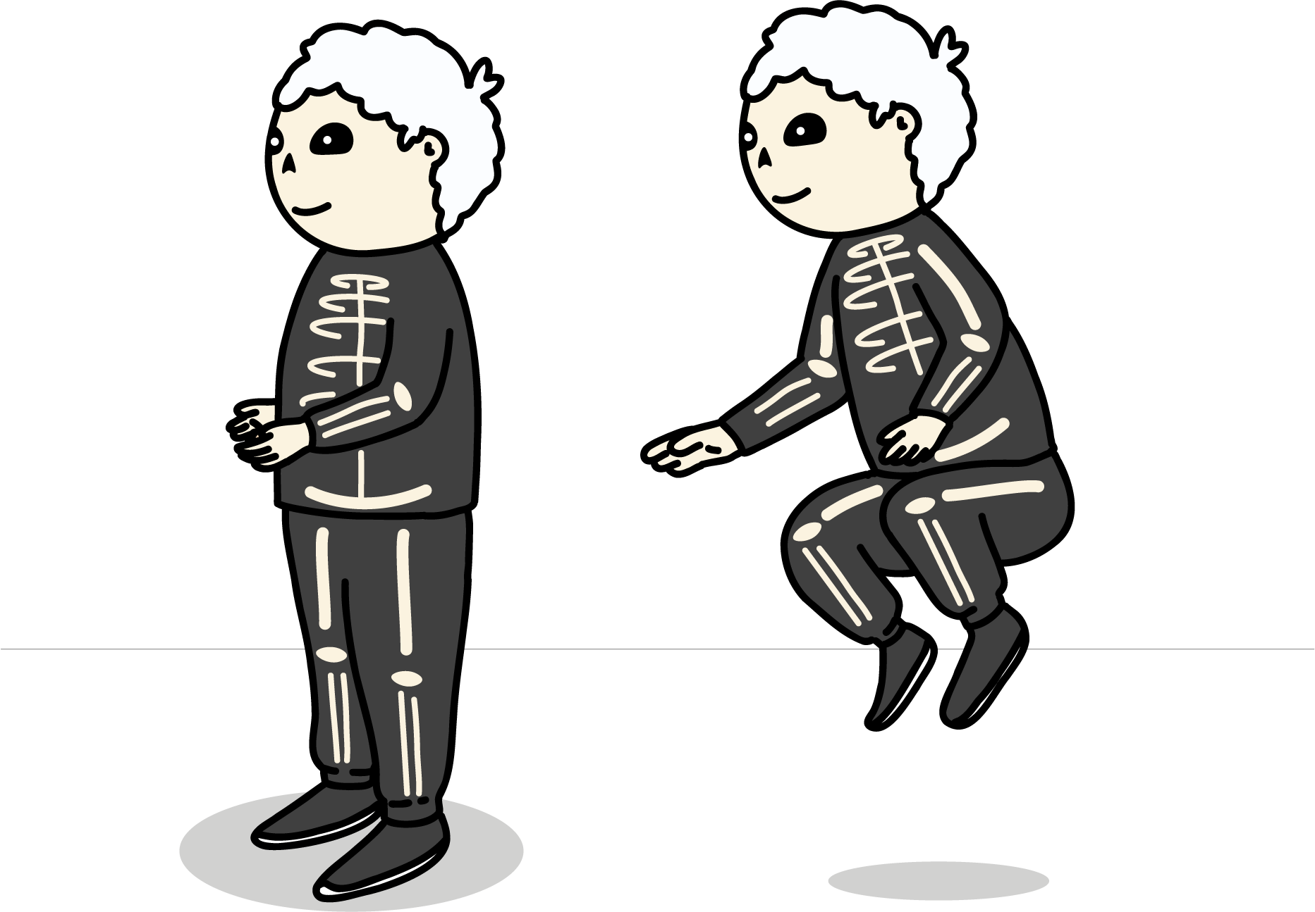

Slide 3
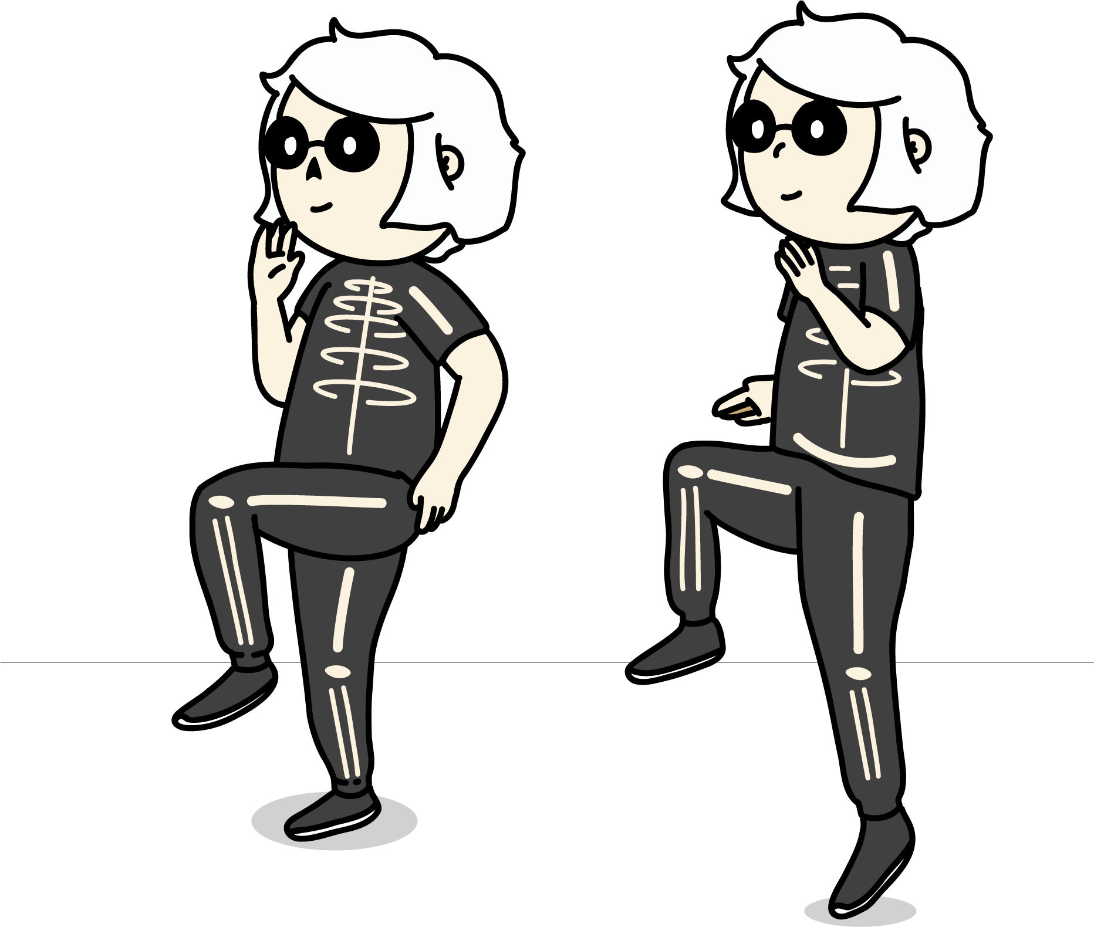
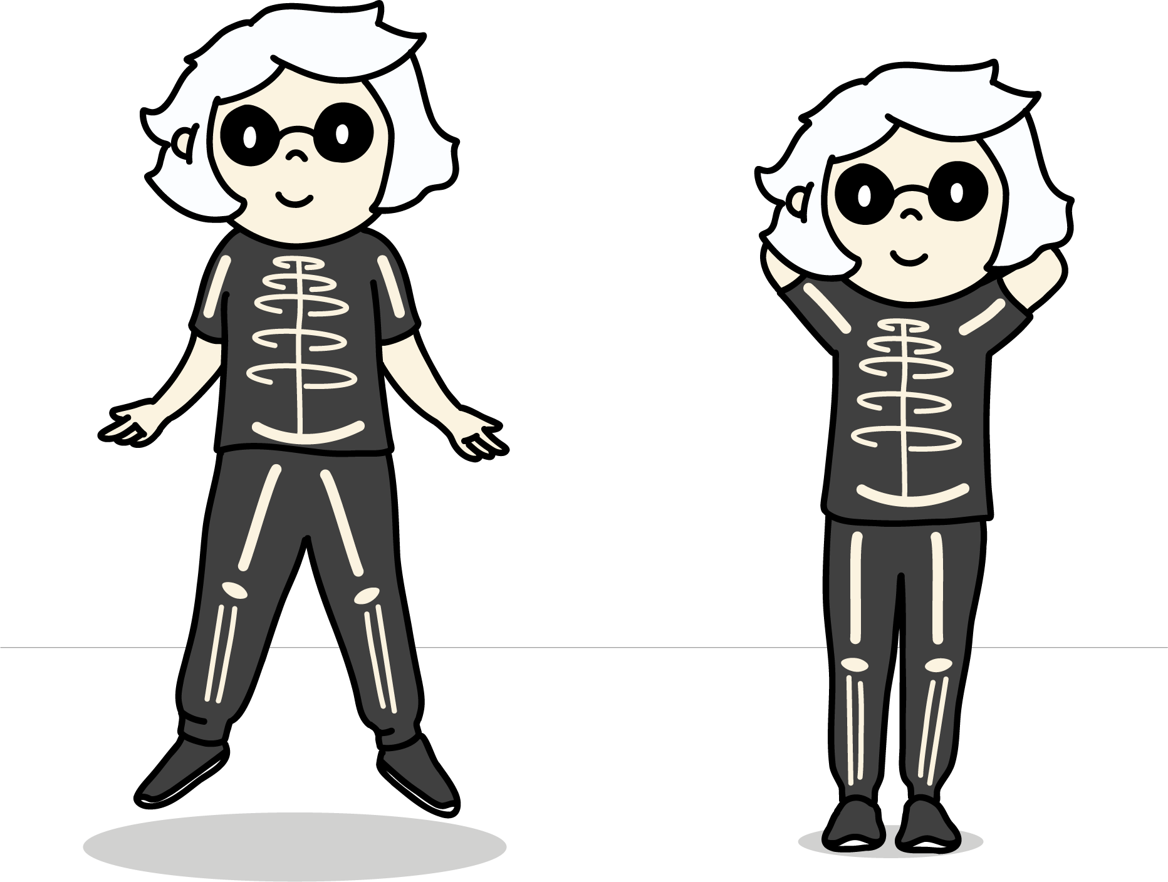
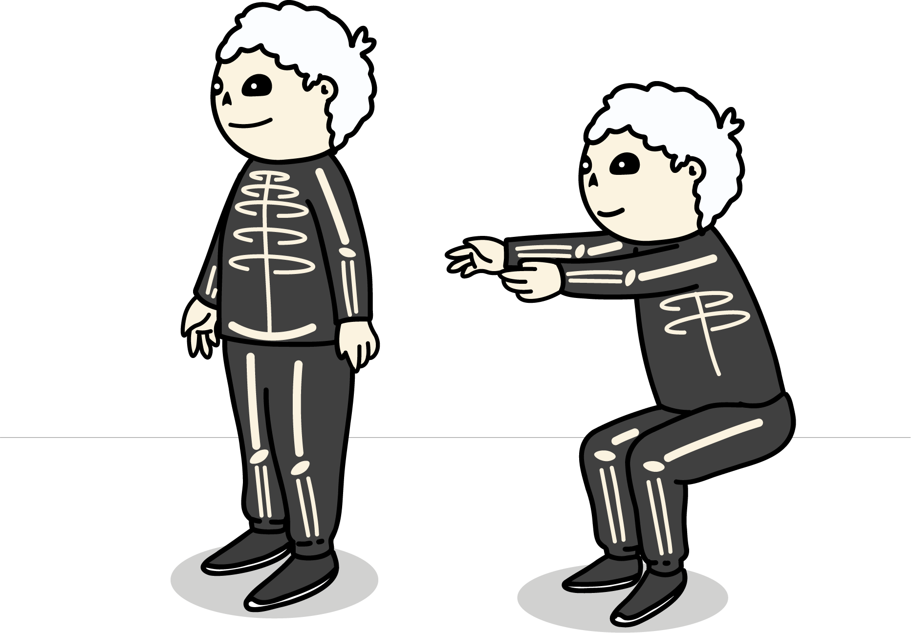
HALLOWEENFITNESS
 | 10x | Knie heben
 | 10x | Hampelelfe
 | 10x | Hoch springen
 | 10x | Kniebeuge
 | 5x | Liegestütz
 | 10x | Sit-Up

